Slide 1
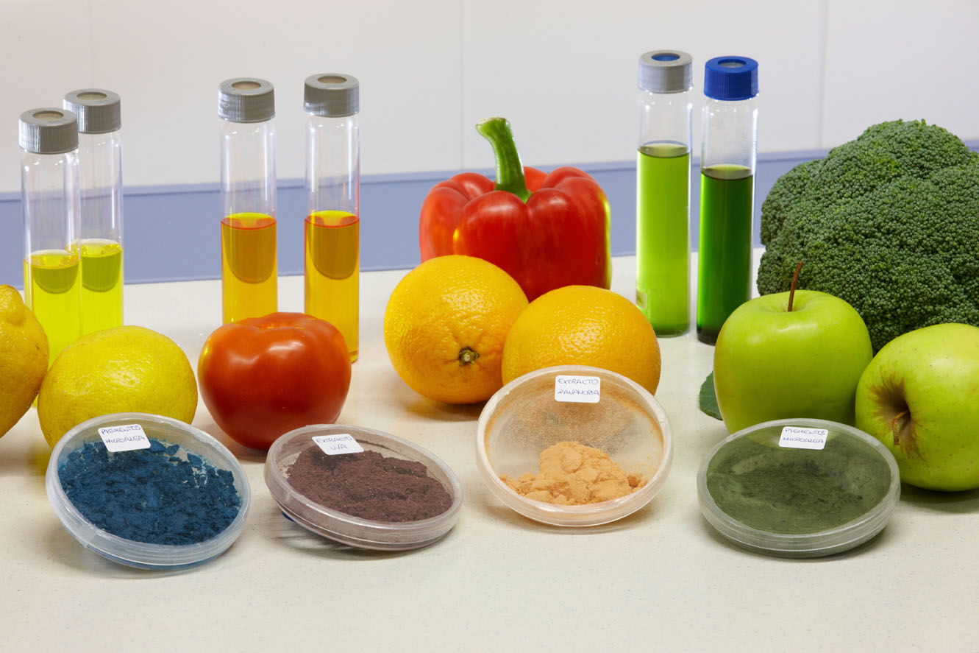
DESARROLLO DE NUEVOS ALIMENTOS FERMENTADOS Y/O PROBIÓTICOS A PARTIR DE
SUBPRODUCTOS AGROALIMENTARIOS
PROFER4FOOD
DESCRIPCIÓN DEL PROYECTO
Actualmente los transformadores de la materia prima vegetal consideran el subproducto como un residuo no aprovechable y por el cual además tienen un coste adicional en concepto de gestión del mismo. Requieren por tanto de estrategias innovadoras adecuadas que definan las sinergias posibles entre ellos de cara a optimizar la gestión de los subproductos y su transformación en productos de valor añadido.
En el proyecto PROFER4FOOD, financiado por la convocatoria RETOS COLABORACIÓN 2015, se están desarrollando nuevos bio‐productos alimentarios de origen natural, de alta calidad nutricional y saludables, a partir de subproductos de la industria agroalimentaria empleando tecnologías basadas en la fermentación. Esto mejorará la sostenibilidad global de la industria agroalimentaria, mejorara la gestión de los recursos naturales y se incrementará la competitividad de la industria a través de nuevas aplicaciones.
El proyecto resulta innovador ya que plantea la necesidad de trasladar todos los resultados a una escala industrial que resulte técnica y económicamente viable para las empresas y pretende conseguir disminuir el residuo a su mínima expresión a través de procesos biotecnológicos desarrollados específicamente en el marco del proyecto . Además, ofrece la oportunidad al consumidor de disponer de una bebida de origen natural, de alta calidad nutricional, saludable y con efecto detoxificante que resulta una opción muy atractiva desde el punto de vista de valoración de las posibilidades de éxito de los nuevos productos, que potencialmente se lanzarían al mercado.
OBJETIVOS DEL PROYECTO
Desarrollar sustratos a partir de subproductos agroalimentarios para, mediante procesos de fermentación, desarrollar:
Una bebida saludable rica en ácido glucurónico y/o probiótica
Un concentrado probiótico para aplicación en el sector de mermeladas
Optimizar los parámetros fermentativos y definir los sustratos para conseguir procesos rentables y sostenibles con el fin de poder implementarlos en las empresas
Desarrollar una técnica de inmovilización de microorganismos probióticos por encapsulación para mejorar la supervivencia a los tratamientos térmicos de pasteurización
Elaborar una bebida rica en ácido glucurónico y un concentrado probiótico con efectos beneficiosos para la salud, empleando como sustratos de fermentación subproductos generados por las empresas agroalimentarios
Elaborar una mermelada con probióticos y/o con concentrado en ácido glucurónico proveniente de la fermentación de subproductos agroalimentarios
La investigación del proyecto está enfocada en el empleo de frutas y verduras como subproductos para el desarrollo de medios de fermentación, como subproductos de frutas y verduras (INDULLEIDA) y restos de mermelada y destríos de fruta (IBERFRUTA).
Valorización de residuos y subproductos de procesos de transformación de vegetales mediante el desarrollo de un proceso sostenible basado en la tecnología de la fermentación.
Desarrollo de una bebida saludable rica en ácido glucuronico y/o probiótica y el desarrollo de un concentrado probiótico para su aplicación en el sector de mermeladas.
DIAGRAMA DEL PROYECTO
FASE 1.
CLASIFICACIÓN, CARACTERIZACIÓN, ESTABILIZACIÓN Y SELECCIÓN DE LOS SUBPRODUCTOS
FASE 2.
ELABORACIÓN DE MEDIOS DE CULTIVO A PARTIR DE LOS
SUBPRODUCTOS
RESULTADOS DEL PROYECTO
RESULTADOS OBTENIDOS HASTA EL MOMENTO
Se han definido los subproductos de cada empresa que se van a emplear a lo largo del proyecto:
IBERFRUTA: destríos de frutas y restos de mermelada
INDULLEIDA: fibras de frutas y verduras
Caracterización nutricional y de los compuestos de interés de los subproductos tanto frescos como tras un proceso de estabilización.
FASE 3.
SELECCIÓN DE LOS MICROORGANISMOS Y PROCESOS
BIOTECNOLÓGICOS
FASE 4.
DESARROLLO DE LA BEBIDA SALUDABLE
FASE 5.
DESARROLLO DE UNA MERMELADA ENRIQUECIDA
CONCLUSIONES
Hay que destacar que el proyecto PROFER4FOOD demuestra el carácter de proyecto de Desarrollo Experimental ya que el consorcio, en base al conocimiento científico, tecnológico y empresarial de cada uno de ellos, trabaja en materia de producto y proceso para desarrollar prototipos industriales de zumos y mermeladas saludables y enriquecidos. Estos prototipos permitirán a las empresas tener el conocimiento necesario para que, en el futuro, adapten sus líneas productivas para elaborar estos productos y puedan así comercializarlos entre sus clientes.
La oportunidad de ofrecer al consumidor una bebida de origen natural, de alta calidad nutricional, saludable y con efecto detoxificante resulta una opción muy atractiva desde el punto de vista de valoración de las posibilidades de éxito de los nuevos productos, que potencialmente se lanzaran al mercado.
CONTACTO:
Mª Carmen Villaran
T +34 671 645 872 (directo)
mcarmen.villaran@tecnalia.com
TECNALIA
Parque Tecnológico de Álava
Leonardo Da Vinci, 11
E-01510 Miñano-Araba (Spain)

